Slide 1
Yeni Teşhis Edilen Glioblastomlu Hastalarda Biyolojik Temelli Hedef Hacim Tanımını Kullanan Doz Yoğunlaştırılmış Kemoradyasyonun Faz 2 Çalışması
ARŞ.GÖR.DR.EREN YILDIZ
ESOGU TIP FAKÜLTESİ RADYASYON ONKOLOJİSİ A.B.D
ESKİŞEHİR

Slide 3
Çalışmanın amacı
Bu çalışmada olumsuz prognostik hiperseluler (TV_{hcv}) ve hiperperfüze (TV_{cbv}) tümör hacimlerini hedefleyen doz yoğunlaştırılmış kemoradyoterapi tedavisinin Glioblastoma Multiforme(GBM) hastalarındaki sonuçlarının değerlendirilmesi amaçlanmıştır.

Slide 4
GİRİŞ
Glioblastome multiforme hastaları için temel biyolojik özellikleri saptamada ileri görüntüleme teknikleri anatomik magnetik rezonans goruntulemeden daha iyi bir performansa sahiptir.
Ancak boyle bir goruntuleme biyobelirteci bu hastalık için standart tedaviye entegre edilememiştir.
Tedaviye dirençli bir fenotipin tedavi öncesinde,sırasında ve sonrasında tanımlanmasını tedavi süresince izlemini sağlayan ileri görüntüleme yöntemlerinin geliştirilmesi GBM'li hastalarda sonucları iyileştirmeye yonelik onemli bir adimdir.
İleri goruntuleme yontemlerini radyoterapi (RT) planlamasına entegre etme imkanı bazı merkezlerle sınırlı kalmıştır.

Slide 5
GİRİŞ
Çoğu merkez beyin tümörü olan hastalar için rutinde difüzyon ağırlıklı MR ve perfüzyon MR kullanmaktadır.
Dinamik kontrastlı MR'dan olculen perfüzyon daha kötü progresyonsuz sağ kalım ve genel sağ kalımı öngören neovaskularizasyon ve tumor buyumesi ile ilişkili serebral kan hacminin ve serebral kan akımının yukselmesini değerlendirebilir.
Difüzyon MR ise doku mikroçevresindeki su hareketliliğini tümör hücre yoğunluğunun bir göstergesi olarak tahmin eder.
Difüzyon MR ''b'' değeri arttıkça (b=3000 s/mm) yuksek yogunluklu tumor bolgelerini normal beyin dokusundan,ödemden ve mikronekrozdan ayırt eder. Nüksü ve progresyonsuz sağ kalımı tahmin eder.
Hiperperfüze ve hiperseluler tumor hacimleri başarısızlık paternlerini tek başına her iki teknikten daha iyi tahmin eder ve neredeyse her zaman progrese ve tedaviye yanıtsız hastalığı içerir.

Slide 6
GİRİŞ
Standart tedavideki tümör hacimleri genellikle diffüzyon MR ve kontrastlı MR'ın füzyonundan elde edilen olumsuz prognostik tümör bölgelerinin bir kısmını içermediğinden bu tümör bölgelerinin multiparametrik MR tekniğini uygulayarak doz yoğunlaştırılmış kemoradyasyonla spesifik olarak hedeflemenin GBM 'li hastalardaki sonuçlarını içeren bir faz 2 çalışması amaçlanmıştır.

Slide 7
Materyal – Metod Hasta uygunluğu
Dahil edilme kriterleri;
Yeni tanı konmuş,
Histolojik olarak doğrulanmış supratentoryal WHO grade 4 GBM olan,
Yetişkin
MR’da maksimum tümör hacmi, beyin hacminin üçte birinden az olan
Rezeksiyon sonrası 6 haftanın içinde olan hastalar
Karnofsky performans skoru >70,
Yaşam beklentisi en az 12 hafta olan
Hemoglobin düzeyi >10 ve Absolu nötrofil sayısı >1500 , Platelet >100 bin ,
Total bilurubin normalin üst sınırının 2 katından az , ALT ve AST normalin üst sınırının 5 katından az ,serum kreatinin düzeyi <2 mg/dL (KAYITTAN ONCEKİ 14 GUN ICINDE)

Slide 8
Materyal – Metod Hasta uygunluğu
Dışlanma kriterleri;
Nüks glioma,
Daha önce karmustin veya benzer intratümoral veya intrakaviter tedavi kullanımı,
Multifokal hastalık
Leptomemingeal yayılım

Slide 9
Materyal – Metod Hasta uygunluğu
Ek dışlama kriterleri;
Son üç yılda kemoterapi öyküsü,
Son üç yılda invaziv başka bir malignite öyküsü,
Tedavi gerektiren ciddi eş zamanlı hastalık
Ve daha önce aynı bolgeye radyoterapi almış olmak
MR çekilemeyen hastalar çalışma dışı bırakıldı ve kayıttan önceki 14 gün içinde negatif gebelik testi istendi.

Slide 10
Materyal – Metod
Radyoterapi öncesi MR simülasyonu
Termoplastik maske ile immobilizasyonlu CT cekimine ek olarak tüm hastalara radyasyon onkolojisi departmanında 3 Tesla -MR simülasyonu uygulanmıştır.
Anatomik 3 boyutlu kontrast öncesi ve kontrast sonrası T1 ağırlıklı görüntüler ile 2 boyutlu T2-FLAIR görüntüleri elde edilmiş,
Ek olarak difüzyon ve Dinamik kontrastlı MR görüntüleri elde edilmiştir.

Slide 11
Materyal – Metod ¹¹ C-met PET
RT öncesi C-metionin pozitron emisyon tomografisi görüntüleri elde edildi.
Metabolik tümör volumü (MTV) normal serebellumun ortalama aktivitesinin 1.5 katı bir eşik kullanılarak otomatik segmentasyon ile tanımlandı ve çalışma nükleer tıp hekimi tarafından gözden geçirildi.

Slide 12
Materyal – Metod Hiperperfüze ve hiperselüler tümör hacimlerinin saptanması
Otomatik bir eşik yöntemi (threshold) kullanılarak TV_{CBV} ve TV_{HCV} görüntüleri elde edilmiştir.

Slide 13
Materyal – Metod TEDAVİ
Tedavi planlaması volumetrik modülasyonlu ark tedavisi ( VMAT) olarak yapılmıştır.
T1 ağırlıklı ve T2-FLAIR görüntüleri kullanılarak standart hedef hacimler oluşturulmuştur.
Tüm hastalar için GTV_low cerrahi kavite ve rezidüel kontrast artışı olan bolge olarak tanımlandı.
CTV_low = GTV_low +1,7 cm olarak belirlenmiştir.
PTV_low =CTV_low + 3 mm olarak belirlenmiştir.
PTV_low ‘a 30 fraksiyonda 60 Gy RT planlanmıştır.

Slide 14
Materyal – Metod TEDAVİ
10 hasta için GTV_high yüksek b değerli diffüzyon MR'dan elde edilen TV_{hcv} olarak tanımlandı.
Sonraki analiz, tümörde hem TV_{hcv} hem de TV_{cbv} tanımlamanın iyileştirilmiş prognostik değerini gösterdikten sonra çalışma değiştirildi ve GTV_high kalan hastalar için hem TV_{cbv} hem de TV_{hcv} kombinasyonu (matematiksel birleşimi) olarak tanımlandı.
GTV_high genişletmek için CTV marjı kullanılmadı.

Slide 15
Materyal – Metod TEDAVİ
PTV_high ise GTV_high ‘a 5 mm marj verilerek oluşturulmuştur.
PTV_high’a 75 Gy / 30 fraksiyon simultane entegre boost (SIB) planlanmıştır.
Risk altındaki organlara, 3 mm marj verilerek planlanan riskli organ volümleri oluşturulmuştur.
Risk altındaki organlar bir PTV'ye bitişik olduğunda doz, normal doku doz kısıtlamalarını aşmadan reçete edilen PTV dozuna mümkün olduğunca yakın planlandı.

Slide 16
Materyal – Metod Cerrahi ve kemoterapi
Maksimal güvenli rezeksiyondan sonra, tum hastalara eş zamanlı gunluk (75 mg/m2) ve adjuvan (28 günlük siklusun 1-5.gunlerinde 150-200 mg/m2) TMZ verildi (6 ila 12 ay süre ile, hastalık progresyonu veya tedavi intoleransı gelişene kadar).
Klinik olarak endike oldugunda KT doz azaltımına izin verildi ve tedavi eden hekimin takdirine bağlı olarak ek tedaviler reçete edildi.

Slide 17
Materyal-metod Görüntüleme
Radyoterapi sonrası 1.ayda tüm hastalara konvansiyonel MR çekildi.
Daha sonra yaklasık 2 ayda bir kontrollerde konvansiyonel MR çekildi.
Bunlara ek olarak tedavinin 3-4. Haftasında ve tedaviden 3 ay sonra difüzyon MR ve kontrastlı dinamik MR dahil olmak üzere ileri MR taramaları yapıldı.
MR taramaları radyasyon onkolojisi anabilim dalında aynı 3.0 Tesla MR ile yapıldı.

Slide 18
Materyal – Metod Nörolojik yaşam kalitesi ve nörobilişsel fonksiyon değerlendirmeleri
Tüm hastalara nörolojik durum değerlendirmesi yapıldı.
Hastalar radyoterapiden önce ve 3 ay sonra
Nörolojik değerlendirme için (NANO) skalasına.
Semptom yükünü beli̇rlemek i̇çi̇n MD Anderson Semptom Envanteri (MDASI-BT).
Objektif nörobilişsel işlev(NCF),öğrenme ve hafıza için Hopkins sözel öğrenme testi-(tam hatırlama, gecikmeli hatırlama ve gecikmeli tanıma testleri) yapılmıştır.
Sözel akıcılık için de kontrollü sözlü söz ilişkilendirme testi (COWA) radyoterapi öncesi ve radyoterapi sonrası 1. ve 7. ay değerlendirmeleri yapıldı.

Slide 19
Materyal-metod Toksisite
Tedaviyle ortaya çıkan tüm yan etkiler, Common Terminology Criteria For Advers Events version 4.03 kullanılarak derecelendirildi.
Akut toksisiteler kemoradyasyondan 30 gün sonrasına kadar değerlendirildi.
Hastalar son takibe veya ex olana kadar geç nörolojik toksisite açısından izlendi.

Slide 20
MATERYAL-METOD Sağ kalım ve tümör progresyonu
Genel sağkalım radyoterapinin başlangıcından ölüme veya hastanın hayatta olduğu son takip tarihine kadar geçen süre olarak tanımlanmıştır.
Progresyonsuz sağ kalım (PSK) ise radyoterapinin başlangıcından progresyona,ölüme veya son görüntüleme takibi tarihine kadar geçen süre olarak tanımlanmıştır.
GS ve PSK Kaplan-Meier yöntemi kullanılarak tahmin edilmiştir.
Hastalar MR ve klinik değerlendirme ile KRT sonra yaklaşık 2 - 3 ayda bir rutin olarak takip edilmiştir.
Patolojik doğrulamamanın mümkün olmadığı durumlarda progresyon multidisipliner bir tümör kurulunda karara bağlanmış ve seri,doğrulayıcı görüntülemeye dayalı olarak radyasyon sahası içinde veya radyasyon sahası dışında nüks olarak tanımlanmıştır.
Yanıt oranı radyoterapiden 3 ay sonra nöro-onkolojide yanıt değerlendirmesi(RANO) kriterleri kullanılarak değerlendirildi.

Slide 21
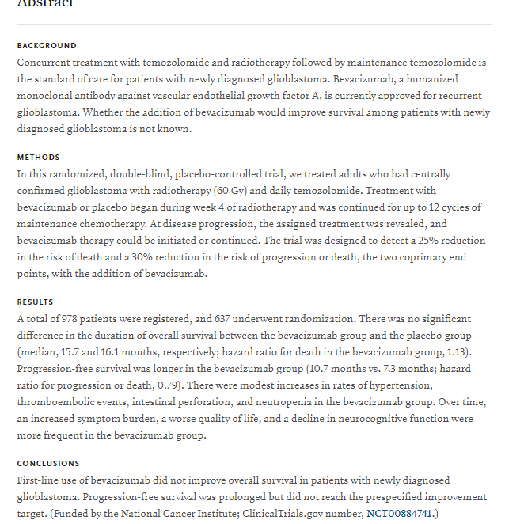
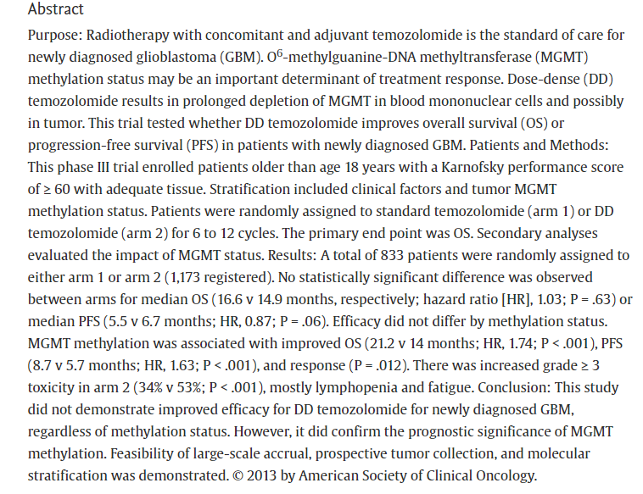
SONUÇLAR
12 aylık sağklaım RTOG 0525 ve RTOG 0825 çalışmaları ile kıylaslanmıştır.
(Her iki çalışmda da 60 Gy/30 fr RT planlanmıştır)

Slide 22
SONUÇLAR Kayıt,hasta popülasyonu ve tedavi uygulaması
Bir hastada tedavi için yetersiz TV_{hcv VE} TV_{cbv}vardı. (<1cm³).2 hastada ise hastalık multifokal olduğu için çalışmadan çıkarıldı.
Sonuç olarak çalışma için 23 uygun hasta dahil edilmiştir.
Hastaların medyan yaşı 61 ve %70’i erkektir.
Hastaların %87’sinde tümör frontal veya temporal lob yerleşimli ve %65’i sol taraftadır.
En sık görülen nörolojik fonksiyon defisitleri motor ve dil alanında ortaya çıkmış olsa da gözlenen defisitlerin %86’sı hafif düzeydeydir.
Hastaların coguna total(%57) veya subtotal(%30) rezeksiyon uygulanmıştır.
%22’sinde ise MGMT promotör metilasyonu mevcuttur.

Slide 25
Tum hastalar wild tipte IDH1 pozitiftir
2 hasta hariç tüm hastaların tedavi protokolü tamamlanmıştır.
Hiperseluler hacme boost uygulanan bir hastanın tedavisi tumor progresyonundaki klinik kötüleşme nedeniyle 27 fraksiyonda 67.5 gy’den sonra kesilmiştir.Kombine Hiperseluler-Hiperperfuze hacime boost uygulanan diğer bir hastanın semptomatik serebral ödem nedeniyle tedavisi 67.5 gy’den sonra kesilmiştir.

Slide 26
SONUÇLAR Görüntüleme özellikleri
Radyoterapiden önce medyan hiperseluler tumor hacmi 6 (4-11) cm³ ve medyan hiperperfüze tumor hacmi 5 (2-10) cm^{3'tür.}
Medyan kombine TV_{hcv} ve TV_{cbv} hacmi 11 cm³ ve bu volumlerin % 35 kontrast tutmamaktadır.
Bu volümler ayrıca kontrastlı kesitlere gore volum olarak %30 daha küçüktür.
MGMT metilasyonu olan ve olmayan grubun kombine hiperseluler ve hiperperfüze hacminde istatistiksel fark bulunamamıştır.

Slide 28
SONUÇLAR Sağkalım
Medyan takip süresi 26 ay
Kombine hiperseluler-hiperperfüze tümör hacmiyle tedavi edilen hastalar RTOG çalışmalarına kıyasla 12 aylık GS’si önemli ölçüde daha iyidir.
Bu kohortun medyan GS 20 aydır ve medyan PSK 12 aydır.
Tek başına hiperselüler hacim boostlanan hastalar arasında RTOG çalışmalarına kıyasla 12 aylık GS’de anlamlı bır fark yoktu.

Slide 29
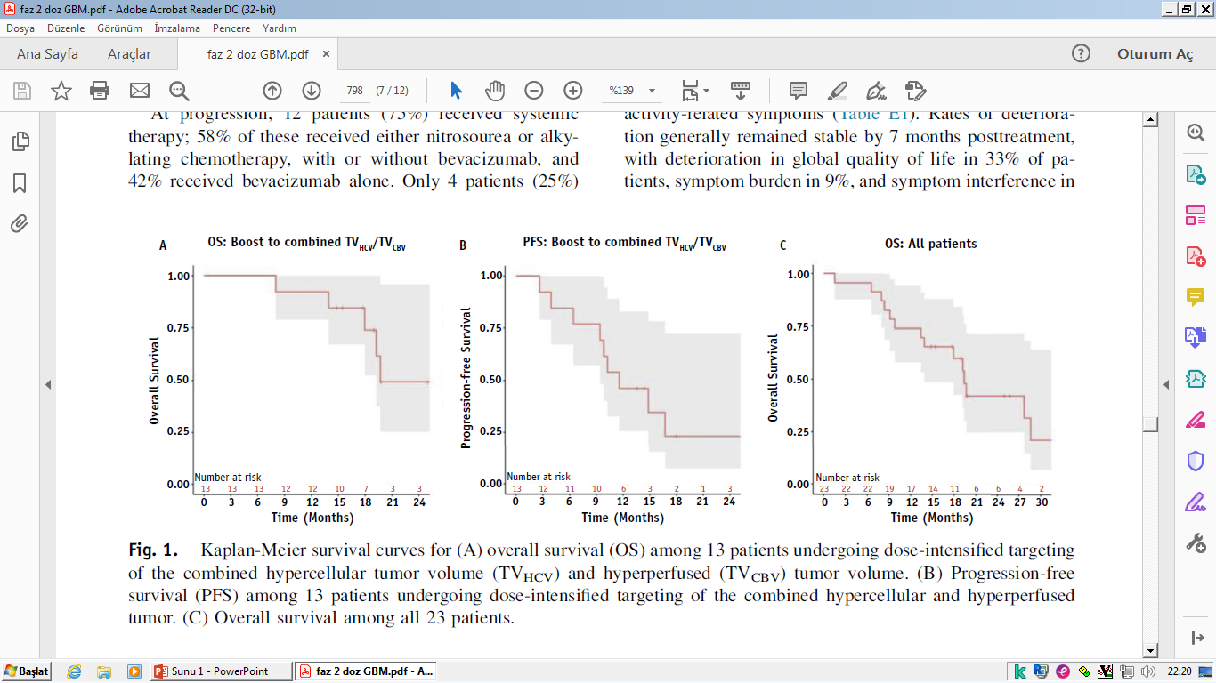

Slide 30
SONUÇLAR 3 aylık yanıt değerlendirmesi ve sağkalım
Radyoterapiden 3 ay sonra tümör progresyonu olmayan hastaların %67’si NANO kriterine göre nörolojik olarak stabildir.
19 kişiden 11’i(%84) steroid almazken 5(%26) hasta stabil veya düşük dozda steroid almaktadır.
3.ay kontrol MR’ı olan 19 hasta tümör yanıtı için değerlendirilmiştir
Radyoterapiden 3 ay sonra hastaların çoğunda kombine hacimleri TV_{hcv} ve TV_{cbv} azalmıştır.(medyan değer 11cm³-----→3 cm³)
Kalan TV_{hcv} ve TV_{cbv} 'nin %52’si kontrastlanmamıştır. (radyoterapiden önceki bu değer ise %35’tir.)
3 hastada rezidü TV_{hcv} ve TV_{cbv} kalmamıştır.

Slide 31
SONUÇLAR 3 aylık yanıt değerlendirmesi ve sağkalım
Tedaviden sonraki 3 ayda medyan (3cm³) rezidüel TV_{hcv} ve TV_{cbv} hacmi daha düşük olanlarda GS önemli bir ölçüde daha iyiydi. (29 vs 12 ay )
Buna karşılık kontrast artışının devam ettiği hacim ( cerrahi kavite hariç)ile sağkalım ilişkisi istatistiksel olarak anlamlı bulunmamıştır.
RANO ktiterlerine göre %90 hastada stabil hastalık olmasına rağmen bu kriterler hastaları tam kategorize edememiştir.

Slide 32
Kaynak: 2016 Türk Radyoloji Derneği doi:10.5152/trs.2016.355 turkradyolojiseminerleri.org

Slide 33
RANO kriterlerinin genel prensipleri:
1. Kontrast tutan lezyonun boyutu belirlenirken en uzun kesitsel çap esas alınır.
2. Hem kontrastlanan hem de kontrastlanmayan tümör bileşenleri değerlendirilir.
3. Yanıtın (tam veya kısmi) taramalarda teyid edilmesi gerekir (≥ 4 hafta).
4. Steroid dozu ve klinik durum da hesaba katılır.
5. Ölçülebilir (2 boyutlu olarak, kontrast tutan, sınırları net, en düşük çapı 1 cm, ardışık 2 aksiyel kesitte görülebilen) ve ölçülemeyen (sınırları net olmayan lezyonlar veya en büyük dik çapı 1 cm’den az olan) tümörler tanımlanmalıdır.

Slide 34
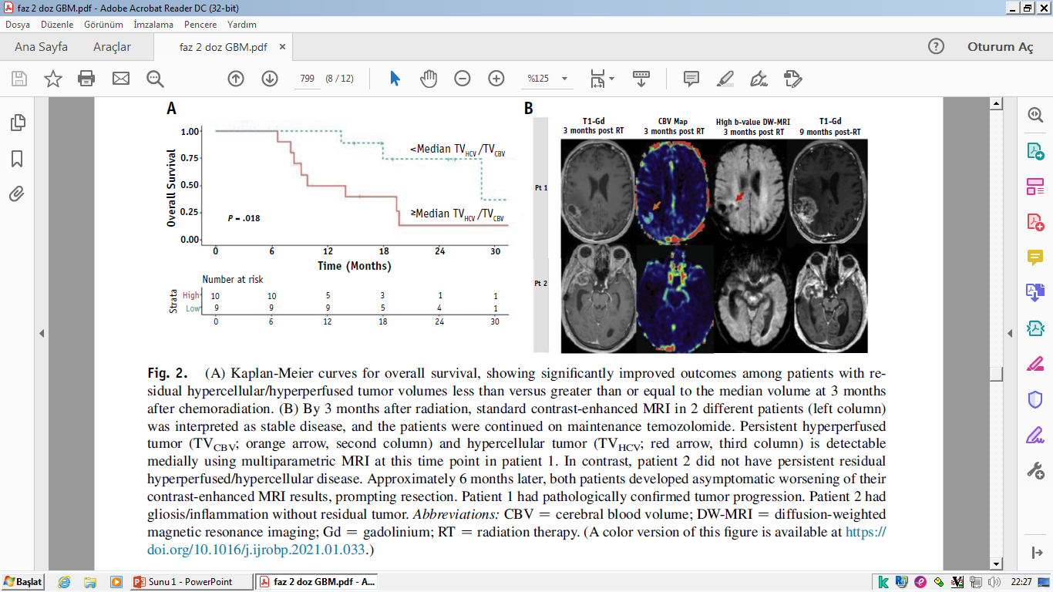

Slide 35
SONUÇLAR Başarısızlık paternleri ve metabolik tümör hacmi ile korelasyon
Tümör progresyonu olan 16 hastadan sadece 5’i RT alan merkezinde veya RT alanı içindeydi.
Tedavi nükslerinin çoğunluğu (%69) yüksek doz boost bölgesinin dışındaydı.
Hastaların yaklaşık %20’sinde RT alan dışı nüks gözlenmiştir.
1 başarısız tedavi tamamen orijinal FLAIR hacminin dışında meydana geldi.
Nüks oranları, tek başına TV_{hcv} hacmine boost yapılan vakalarda kombine TV_{hcv} ve TV_{cbv} hacmine boost yapılan vakara göre daha fazladır.
PET çekilen 22 hastada medyan MTV 7 cm³ idi. Recete edilen 75 Gy dozun %95 ‘ini alan medyan MTV %93 olup yetersiz sarım nükslerle ilişkili bulunmamıştır.

Slide 37
SONUÇLAR Toksisite,tedavi etkisi ve kurtarma tedavileri
10 hastada kemoradyoterapiden ortalama 3 ay sonra psödoprogresyon görülmüştür..(kontrast artışı ve-veya sinyal yoğunluğunda artış)
Bu olguların 4’ü asemptomatik radyografik bulgulardı.3 hastada steroid dozu arttırılması gerekti ve 2 hastaya bevacizumab başlanmıştır.
Bir hastada sol frontal lobun büyük kısmını kaplayan MGMT metillenmiş bir tümörü mevcuttu ve radyoterapi sırasında yaygın serebral ödem gelişti.Bu nedenle radyoterapi erkenden kesildi hasta cerrahiye alınmıştır. Bevacizumablı veya bevacizumabsız steroidlerle tedavi edilen MGMT metillenmiş tümörlü hastalarda erken nörolojik bulguların yüzde 50’si serebral ödem ile ilişkilidir.
İki geç ve irreversibl nörolojik toksisite gözlendi.Bir hastanın radyografik değişiklik olmadan başlangıçtan itibaren nöbetleri giderek kötüleşti.Diğer hasta ise giderek kötüleşen nörolojik semptomları ve biyopsi ile doğrulanmış nekrozu mevcuttur.

Slide 38
SONUÇLAR Toksisite,tedavi etkisi ve kurtarma tedavileri
Progresyonda 12 hasta (%75) sistemik tedavi aldı; bunların %58’i bevacizumab ile birlikte veya tek başına nitrozüre veya alkilleyici KT almış ve %42’si sadece bevacizumab almıştır.
Sadece 4 hasta (%25)’ya progresyon nedeniyle rezeksiyon yapılmış olup 2 hasta ise yeniden ışınlanmıştır.

Slide 39
SONUÇLAR Nörokognitif fonksiyonlar
Hastaların çok azında tedaviden 1 ay sonra öğrenme ve bellekte,sözel akıcılıkta,işlem hızında ve yürütme işlevinde bozulma görüldü.
Genel olarak sübjektif değerlendirmelerde ve objektif nörobilişsel testlerde tedaviden 1 ve 7 ay sonra bozulma oranları standart tedaviden sonraki oranlara benzerdi.

Slide 40
Tartışma

Slide 41
TARTIŞMA
Yeni tanı konmuş GBM’li hastalarda olumsuz prognostik faktör olan hiperseluler ve hiperperfuze tumor bölgelerini belirlemek ve hedeflemek için biyolojik olarak tanımlanmış gelişmiş bir MR tekniği kullanan bir doz yoğunlaştırma tedavisinin potansiyel yararına ve güvenliğine dair kanıtlar gösterilmis.
Bu gelişmiş görüntüleme yaklaşımını kullanan erken yanıt değerlendirmesi,tedaviden sonra geleneksel yanıt değerlendirmesinin yerini alarak hasta sonuçlarının kategorize edilmesini sağladı.
Yüksek doz bölgesinde tümör nükslerinin az gözlenmesi,irreversibl santral sinir sistemi toksisitesinin seyrekliği ve özellikle de optimalin altında tedaviye yanıt verenlerin tedavi sırasında daha erken tespit edilebilmesi terapötik oranı iyileştirme potansiyeli olduğunu göstermektedir.

Slide 42
TARTIŞMA
Radyasyonun dozunu arttırma GBM’li hastalarda tümör nüksü paternini değiştiriyor ve en yüksek doz bölgelerinde erken tümör ilerleme oranlarını etkili bir şekilde azaltıyor gibi görünse de çalışmaların büyük çoğunluğu tümörü tanımlamak ve hedeflemek için geleneksel,anatomik MR tekniklerini kullanmıştır.
Yönlendirilmiş sterotaksik biyopsi veya rezeksiyon çalışmaları anatomik ve ileri MR ve PET tanımlı GBM’in sonuçları tümörün önemli ölçüde T1 ile tanımlanmış bölgelerin dışına yayıldığını göstermektedir.
Anatomik MR ve T1 ile zenginleştirilmiş tümör bölgelerinin hedeflenmesinin yetersiz olduğuna ve ileri görüntüleme tetkiklerinin ön çalışmalarda umut verici olduğuna dair kanıt miktarına rağmen bu teknikler standart tedaviye çevrilememiştir.

Slide 43
TARTIŞMA
Bu çalışmada reziduel postoperatıf tümörün %35'i kontrast tutmamistir.Bu sasirtici degildir.Çünkü rezeksiyon, -radyasyon tedavisi gibi- varsayılan en yuksek riskli tümör bölgesi olarak kontrastlanan hastalığı hedefler.
Bu multiparametrik MR tekniği kullanılarak tanımlanan biyolojik olarak kontrastlanan ve kontrastlanmayan tümör hedeflenerek umut verici genel sağ kalım sonucları ve en yüksek doz bölgesinde tümör nüksünde belirgin bir azalma elde edilmiştir.
Kemoradyasyondan 3 ay sonra bu multiparametrik MR tekniği kullanılarak tanımlanan hiperselüler ve hiperperfüze tümör volümlerin yaklasık %50'sinin kontrast tutmadığı gözlenmiştir.

Slide 44
Tartışma
RANO kriterlerini kullanan geleneksel yanıt değerlendirmesi, ilerleyici kontrast oluşturmayan, tedaviye dirençli tümörü belirlemede duyarlılığı olmayan ve tümör durumuyla ilişkili olmayan kontrast artışlarını ( inflamasyon,nöbet,postoperatif değişiklikler,iskemi ve suabkut radyasyon etkileri) ayırt edemeyen anatomik T1 gadolinium ve T2 FLAIR MR görüntülerine dayanmaktadır.(Ozellıkle radyoterapiden sonra 3 ay içerisinde)
Hacimsel ölçümler dahil olmak üzere anatomik,geleneksel MR'a dayalı çok sayıda yanıt değerlendirme stratejisi değerlendirilmiş olsa da sağ kalımı öngören erken tümör yanıtını güvenilir bir şekilde değerlendirmek için hiçbir strateji gösterilememiştir.

Slide 45
Tartışma
RANO kriterlerine dahil edilmemesine rağmen bir dizi çalışma radyoterapiden sonra erken yanıt değerlendirmesi için gelişmiş MR ve PET tekniklerinin potansiyel faydasını göstermiştir.
Bu çalışmaların çoğu gerçek progresyonu, psödoprogresyondan ayırt etmeye odaklanmıştır.
Birkaç sınırlı çalışma radyoterapiden hemen sonra fizyolojik görüntüleme teknikleri kullanılarak tüm hastalarda tümör yanıtının güvenilir bir şekilde saptanıp saptanamayacağını ve bu yanıtların uzun süreli sağ kalım ile ilişkili olup olmadığını araştırmıştır.

Slide 46
Tartışma
Birkaç çalışma ise radyoterapiden 1 ay sonra daha yüksek nispi serebral kan hacminin daha kötü GS ile ilişkili olduğunu ve azalan difüzyonun veya daha düşük görünür difüzyon katsayısına sahip daha büyük tümör hacimlerinin radyoterapiden 4 ila 10 hafta sonra daha kötü PSK ve GS ile ilişkili olduğunu göstermiştir.
Bu çalışmada FLAIR görüntüleme özelliklerinde bile rezidüel hiperselüler ve hiperperfüze tümör hacmi arasındaki ölçülebilir farklılıklar ,farklı sağkalım sonuçları olan hastaların erken kategorize edilmesini sağlamıştır.
Bu çalışma daha büyük bir kohortta doğrulanırsa, bu görüntüleme stratejisinin rutine aktarılması, etkisiz ve toksik tedavilerin kesilmesi, daha doğru ve zamanında terapötik karar vermeyi sağlayacaktır.

Slide 47
Tartışma
Çalışmanın sınırlamaları tek ve küçük bir kurumlu kohortta ve tek kollu olmasıdır.
Gelecekteki çalışmalar için bir lokal-bölgesel ve uzak tümör progresyon modeli için moleküler ve fenotipik temelin belirlenmesi,potansiyel olarak biyolojik temelli dozla yoğunlaştırılmış radyoterapi yaklaşımından fayda sağlayacak hastaların daha iyi seçilmesini sağlayacaktır.
Ek olarak radyasyon tedavisi devam ederken bile tedaviye optimal yanıt vermeyenlerin daha erken tanımlanması, radyoterapinin gelecekteki bir araştırma konusu olan kalıcı tümör bölgelerini daha agresif bir şekilde ışınlamak için yeniden modifikasyonunu sağlayabilir.

Slide 48
SONUÇ
Devam eden destekleyici bir doz yükseltme denemesi olan (NRGBN001) calişmasi konvansiyonel MR'a dayalı anatomik olarak tanımlanmış tümör hedefleri kullanılarak doz yoğunlaştırılmış radyoterapinin güvenliğini ve etkinliğini daha da iyi açıklayacaktır.
Başlangıçtaki sonuçlar kontrastlanan bolgeleri hedeflemek için geleneksel MR kullanılarak doz arttırılmış radyoterapide belirgin bir sağkalım yararı göstermemiş olsa da, çoğalan ama aynı zamanda kontrastlanmayan hastalığın varlığını ve bu tümörün biyolojik volümlerinin hedeflenmesinin yararı bir tanım gerektirecektir.
Tümör heterojenliğini değerlendirmek,terapötik direnci belirlemek ve uzun vadeli sonuçları iyileştirmek için radyasyon tedavisine ilişkin bir çalışma sunulmuştur.

Slide 49
Dinlediğiniz için teşekkür ederim

